Slide 1
جامعة محمد الصديق بن يحي - جيجل
قسم علوم وتقنيات النشاطات البدنية والرياضية
⇦المستوى: أولى ماستر
⇦التخصص: تحضير بدني رياضي
⇦مسؤول المقياس: س_روابي
⇦السنة الجامعية: 2024/2023
الاعــلام الآلــــــي
sifurouabi21@gmail.com

Slide 2
مقدمة :
الأكثر رواجا وتداولا من بين برامج معالجة النصوص. Word يعتبر البرنامج يسمح هذا البرنامج بإنشاء مستندات (رسائل، تقارير، كتب، …) ذات جودة عالية يقترن فيها النص والجدول والرسومات. سنتطرق من خلال الدروس التي سيتم بثها في الموقع الالكتروني للمعهد إلى
المفاهيم الأساسية لبرنامج معالجة النصوص، نذكر منها إدخال النص، وإدراج الرموز والرسومات، وتنسيق الأحرف والفقرات، وإنشاء جداول وكتابة نص بأعمدة كما في الصحف والمجلات، وطباعة المستندات، وإنشاء الرسائل النموذجية وغيرها من العمليات وسأحاول قدر الإمكان أن أقدم الشروح بطريقة منهجية، وبسيطة وتطبيقية حتى يسهل على القارئ استيعاب المواضيع التي تحويها هذه المجموعة من الدروس
Diaporama © S. ROUABI 2023

Slide 3
كيف يتم تشغيل البرنامج
أنجز العمليات الآتية: Word لتشغيل البرنامج
.(ابدأ) الذي يعرض أسفل الشاشة في شريط المهام. Démarrer انقر الزر
البرامج. Démarrer’ يقوم البرنامج بفتح القائمة
Programmes اسحب الفأرة لتضع التحديد على اسم القائمة
.'Programmes' يقوم البرنامج بفتح القائمة
.
Diaporama © S. ROUABI 2023

Slide 4
نميز الآن حالتين اثنتين:
موجودا في القائمة 'البرامج' اسحب الفأرة أفقيا Word إذا كان تمثيل البرنامج
لتضع التحديد على أحد البرامج التي تشملها القائمة ثم اسحب الفأرة ثانية نحو
)Microsoft Word(Word الأعلى أو نحو الأسفل لوضع التحديد على تمثيل البرنامج
وبعد ذلك انقر بواسطة الزر الأيسر للفأرة كي يتم تشغيله. .
'Microsoft Office’ موجودا في القائمة Word أما إذا كان تمثيل البرنامج
عليك في هذه الحالة سحب الفأرة أفقيا ثم نحو الأعلى أو نحو الأسفل
لوضع التحديد على اسم هذه القائمة وبعد ذلك اسحب الفأرة ثانية داخل هذه
)Microsoft Word) Word القائمة لتضع التحديد على تمثيل البرنامج
وانقر بواسطة الزر الأيسر للفأرة كي يتم تشغيله
Diaporama © S. ROUABI 2023

Slide 5
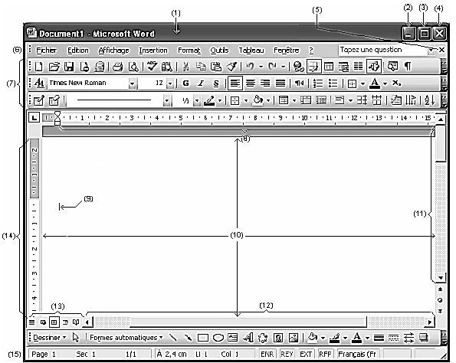
:Word عناصر نافذة البرنامج
Diaporama © S. ROUABI 2023

Slide 6
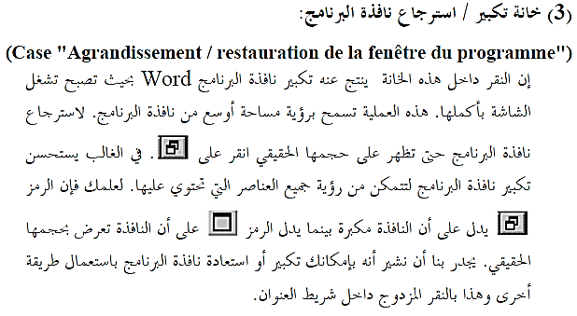
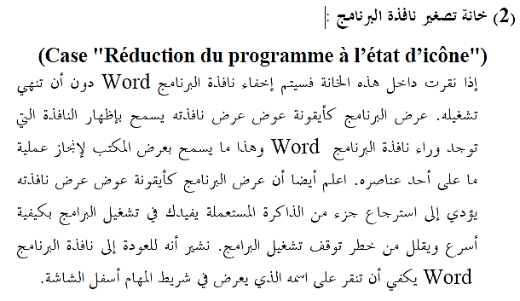
:Word شرح عناصر نافذة البرنامج
Diaporama © S. ROUABI 2023

Slide 7
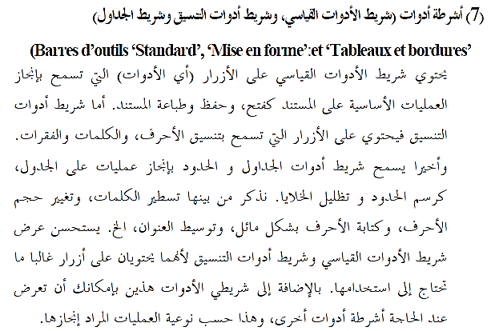
Diaporama © S. ROUABI 2023

Slide 8
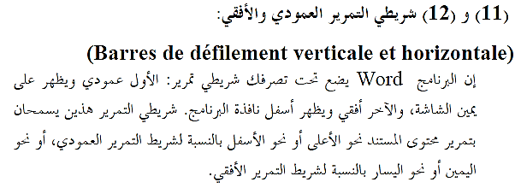
Diaporama © S. ROUABI 2023

Slide 9
خيشان شهيد، بغداد محمد، أساسيات الاعلام الالي word و excel وزارة التربية الوطنية المعهد الوطني لتكوين مستخدمي التربية وتحسين مستواهم، الجزائر، 2008
Diaporama © S. ROUABI 2023

Slide 10
انتهى
Diaporama © S. ROUABI 2023

